Slide 1
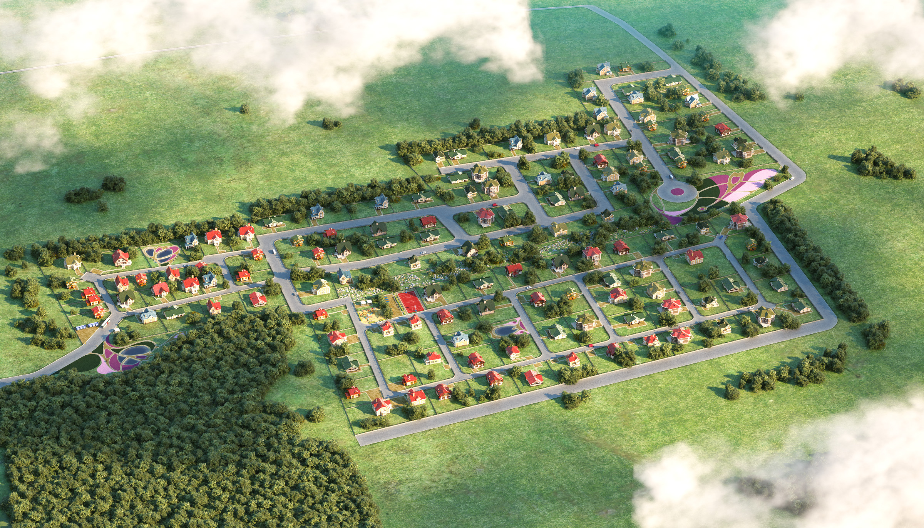

Малоэтажное строительство
Предпосылки, аналитика, экономика
NAG АКАДЕМИЯ
Самоделко Дмитрий
d.samodelko@nag.ru
Notes:
Добрый день, Дамы и Господа.
Меня зовут Дмитрий Самоделко – я технический директор в компании НАГ. Кто-то меня уже знает – со всеми остальными приятно познакомиться =)
Мы рады приветствовать вас на нашем мероприятии под названием Академия НАГ.
Это уже второе регулярное техническое мероприятие. Прошлый раз мы собирались в Ноябре 2013 года. Сегодня мы состыковали Академию и КРОС.
Я надеюсь вы заметили, что у Академии появился собственный сайт academy.nag.ru, где будут публиковаться календарь мероприятий, материалы и доклады, а так же вся сопутствующая информация.
Пару слов о регламенте: у вас есть программа мероприятия. Мы начали в 10-00 и закончим к 18-00 после чего нас ждет шашлык и традиционный вечер знакомства и встречи перед КРОС.
У нас будет перерыв на обед и пара кофе-брейков – пропустить интересное будет сложно =)
Да, хотел бы еще добавить пару слов о формате мероприятия. Мы проповедуем формат в виде форума. Т.е. хотелось бы в процессе докладов слышать не гробовую тишину, а вопросы по ходу. В обсуждениях таится чуть ли не больше, чем в самом повествовании.
Чем больше мнений и вопросов – тем мероприятие будет продуктивнее для вас. Поэтому не стесняйтесь, поднимайте руки, задавайте вопросы.
Безусловно любой из наших сегодняшних докладчиков кроме самих докладов готов будет ответить на ваши вопросы и в кулуарах.
Тема сегодняшнего мероприятия звучит как «Интернет в коттеджном поселке». Я думаю тема очень актуальная и интересная судя по тому сколько человек сегодня присутствует здесь =). Тем не менее, для многих тема не нова. При подготовке к мероприятию мы постарались саккумулировать опыт «бывалых» операторов – ведь всегда лучше и проще учиться на чужом опыте, чем «протаптывать тропинку» первым =)
Некоторые из вас помогали нам и давали интервью, кто-то увидит в практическом примере до боли знакомый коттеджный поселок, который строил. На этом мероприятии не будет мировой революции, но будут отражены технические, экономические, проектные на основе нашей аналитики.
Поднимите руки, кто уже «окучивал» коттеджные поселки и районы с частным сектором?
Отлично!
И так – начнем =)

Slide 2
Содержание
Предпосылки
Аналитика рынка
Проектный подход
Цель
Экономика
Выводы
Notes:
И так. Я сегодня постараюсь раскрыть в своем выступлении такие пункты как:
Предпосылки для «вхождения в КП»
Аналитику рынка КП и статистику по городам с небольшим населением
Расскажу про альтернативные цели входа в КП
Проектный подход к вопросу оценки целесообразности и создания бизнесс-плана
Покажу реальную экономическую модель для расчета срока окупаемости и других сопутствующих показетелей

Slide 3
Предпосылки
Зачем и почему
Notes:
Как мы видим - в зале собралось достаточно опытных операторов, которые уже имеют большой и не очень опыт построения сетей в поселках.
Кроме того есть те, кто никак не может решиться.
Для начала давайте постараемся разобраться: стоит ли игра свеч? Так ли очевидна необходимость захода в поселки? Безоблачна ли последующая эксплуатация такой сети? Какой срок окупаемости будет и как его посчитать?

Slide 4
Предпосылки
Увеличение выручки
Снижение издержек
Города застроены
  Коттеджные поселки – новые неосвоенные территории с новой абонентской базой
ARPU
  Дефицит предложения в поселках – аргумент для более высокого ARPU
Города застроены
  Привычный процесс подключения хочется продолжать, чтобы загружать монтажные бригады
ARPU
  С помощью высокой стоимости подключения можно сразу «отбивать» САРЕХ
Есть ли еще аргументы? Что на счет подводных камней?
В любом случае необходим анализ
Notes:
Сразу следует упомянуть, что мы имеем в виду новые, недавно построенные населенные пункты, где существует ощутимый дефицит предложения по «интернет-услугам» (так назовем их). Тут всплывает следующий нюанс, который можно назвать как достоинством, так и недостатком коттеджного формата строительства: высокая инертность абонентской базы. Назовем это так. Я имею в виду то, что единожды войдя в КП вы практически привязываете к себе абонентскую базу (даже если вы «вошли» без договора/протекции администрации КП. Контингенту владельцев коттеджей не свойственно метаться от одного оператора к другому (в погоне за лишним 10мс пинга или экономией в 50р за 10мбит) более того: решиться сделать еще несколько дырок в своем фасаде или еще хуже того повредить внутреннюю отделку – маловероятно.
Я думаю для большинства из вас очевидна такая предпосылка, как – Увеличение выручки
Я вижу с ходу в 2-х направлениях:
Новые абоненты – новые договора = доход
Дефицит спроса в КП позволяет диктовать свои правила операторам. Одним из правил может быть более высокие тарифы для КП. А почему нет? Соответственно, ARPU в КП вы можете иметь выше.
Поднимите руки кто знает еще инструменты/направления для увеличения выручки при входе в КП?
Кроме группы «Увеличение выручки» я вижу еще одну группу предпосылок: «Снижение издержек». Не всегда очевидно, что незагруженный трудовой ресурс – повышает издержки компании. Это действительно так. Одной из мер борьбы с этой издержкой (ну кроме очевидной – сокращением персонала) является дополнительные работы по загрузке. Строительство коттеджных поселков – яркий пример.
Если вернуться к «диктованию своих правил» для абонентов в КП – то можно добавить к сокращениею издержек еще один пункт в виде высокой стоимости подключения. Если рассматривать капитальные затраты, как издержки, то смело статью доходом «плата за подключение» можно смело вычитать из САРЕХ.
Может есть еще скрытые аргументы как за, так и против?
Есть мнения?

Slide 5
Анализ рынка
Кто и где
Notes:
Итак, с предпосылками немного разобрались. Но одних предпосылок мало. Давайте теперь коснемся немного аналитики. Я имею в виду оценки конкуренции, насыщенности и краткосрочных перспектив этого направления в будущем. Т.е., что вас может ждать и с кем придется столкнуться.

Slide 6
Аналитика рынка
Каждый год строится более 1000 новых коттеджных поселков
  Элитных становится меньше
  Бюджетных становится больше
  Девелоперы стараются заменить дома на таун-хаусы
Более 11000 сельских населенных пунктов с населением от 250 до 500 человек
Более 1100 поселков городского типа с населением более 1000 человек
Из них:
Более 7000 городов и сел остаются без доступа к широкополосному интернету
Более 1300 населенных пунктов остаются без мобильной голосовой связи (с населением от 500 до 10000 человек
Notes:
Обратимся к данным, которые можно найти в свободном доступе:
И так:
Каждый год строится более 1000 новых коттеджных поселков. А несколько сотен тысяч домохозяйств. Кроме миграции от элитного жилья в сторону более экономичного на рынке недвижимости КП появился новый тренд: рост числа таун-хаусов. Для операторов – это хороший знаком. На единицу площади количество абонентов растет. При этом все правила игры (технологии, тарифы, стоимость подключения) остаются прежними из-за дефицита предложения.
Если свой взор обратить не только на КП, но и просто на частный сектор, то Минсвязи приводит такие цифры:
В России существует более 11000 населенных пунктов с населением от 250 до 500 человек. Несмотря на то, что эти люди скорее всего далеко от крупных федеральных центров и городов – люди там есть и им нужен интернет. При этом они не избалованы предложением.
В России существует более 1100 поселков городского типа с населением более 1000 человек. Такие поселки так же представляют инетерес.
По данным минсвязи без ШПИ остаются более 7000 пунктов при этом еще 1300 остаются и без мобильной голосовой связи.

Slide 7
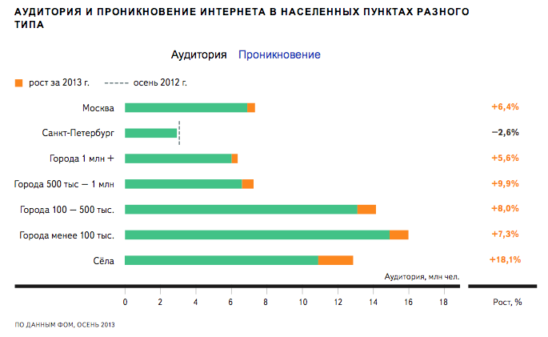
Аналитика рынка
Notes:
Идем дальше.
Обратим внимание на статистику по аудитории и проникновении интернета в населенных пунктах разного типа.
На слайде показана численность аудитории в миллионах человек.
Более трети новых пользователей интернета — это жители сельской местности. По сравнению с прошлым годом их стало больше на 18%, или примерно на 2 миллиона человек. Это самый высокий показатель роста среди всех типов населенных пунктов, как в абсолютных, так и в относительных цифрах.

Slide 8
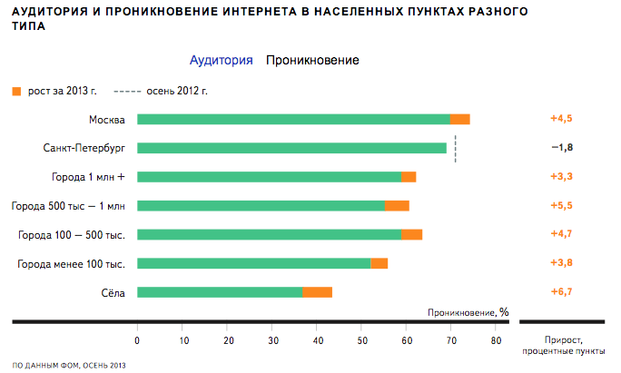
Аналитика рынка
Notes:
А это уже проникновение в %
Еще пять лет назад во всех российских селах проживало меньше пользователей интернета, чем в одной Москве. Сегодня численность сельской аудитории интернета уже на четверть больше, чем в обеих российских столицах вместе взятых. Если в ближайшие годы проникновение интернета в сельской местности достигнет сегодняшнего уровня городов с населением менее 100 тысяч человек, то там появится еще около 3,5 миллиона новых пользователей.
3.5 миллиона….

Slide 9

Золотое время провайдинга – в малоэтажной застройке
Есть ли подводные камни?
Notes:
Глядя на предыдущие данные сразу напрашивается вывод? =)

Slide 10
Аналитика рынка
Дефицитный дефицит?
ТВ: Триколор шагает по стране. Более 14 млн абонентов. Продать услугу ТВ все сложнее. Триколор в поселках – очень популярен.
Телефония: стационарный телефон уходит в прошлое, мобильная связь займет подавляющее место на рынке.
Интернет: Ростелеком с проектом «Цифровое неравенство» грозится покрыть все населенные пункты от с населением от 200 человек
А так же проникновение мобильного интернета нагнетает обстановку:
Notes:
У меня есть к вам вопрос.
Дефицит предложения в коттеджных поселках есть? Есть – это факт.
Но, на сколько он острый? На какие типы услуг или сервисов он распространяется?
На чем можно заработать, а где уже поздно? Сколько времени еще есть?
Давайте попробуем разобраться. Без ответов на эти вопросы дальнейшее планирование будет затруднено или будет с большой погрешностью.
Давайте проведем простой социологический опрос. Надеюсь количества респондентов нам хватит и выборка будет достаточная. Поднимите руки у кого есть коттедж, дом или дача? А теперь опустите руки те, у кого есть спутниковая тарелка в нем. Мы видим, что у большинства есть уже цифровое телевидение в частном доме. Если представить вместо контингента IT’шников простых хозяев и домохозяек, то вряд ли им понадобиться интерактив в виде VoD, Timeshift и т.д. Соответственно не надо питать иллюзей по поводу абонентской базы в КП по услуге ТВ/IPTV. Безусловно абоненты с ТВ пакетами будут!
Но их % будет очень далек от 100%.
Самый популярный оператор спутникового ТВ – Триколор. Стоимость подключения от 6000 за стартовый комплект и порядка 10000 за комплект для приема HD каналов. Подписки в год стоят от 600 до 1000р. Отличие только в тройке взрослых каналов =)
Телефония.
Тут на мой взгляд все просто – если в КП есть мобильное покрытие – VoIP продать будет нереально. Если мобильной связи нет – то она скоро появится.
Рассчитывать на продажу VoIP в 99 случаях из ста опрометчиво.
Интернет.
Немного в сторону от КП. Ростелеком в этом году объявил о старте программы под названием «Цифровое неравенство». Смысл в том, что РТ пообещал подключить населенные пункты с населением от 200 до 500 человек к Интернет. При этом в «работу» пошли 2 схемы. Обе завязаны на Wifi. Я думаю этого боятся не стоит в плане конкуренции и уменьшения пирога:
Населенные пункты от 200 до 500 человек не такие и лакомые
РТ подключит их всех по волокну, а значит в теории сможет продавать там каналы. Значит у альтернативщиков появится хорошая возможность «зайти» и в них. Конкуренции с РТ я думаю никто сильно не боится =)
Это было небольшое лирическое отступление. Что же в коттеджных поселках в плане конкуренции по услуге «интернет»?
Ответ прост – мобильный интернет.

Slide 11
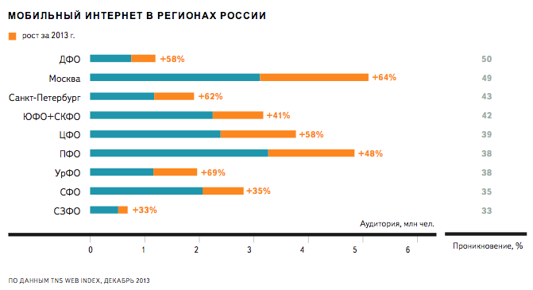
Аналитика рынка
Notes:
Как вам цифры?
Новые стандарты мобильной связи и благодаря им новые скорости мобильного интернета, постоянное снижение его удельной стоимости. Все это способствует его бурному распространению на просторах нашей страны. Безусловно нельзя говорить, что абонент мобильного интернета не может стать абонентом фиксированного. Но корреляция между проникновением мобильного интернета и дефицитом предложения непосредственная.
Корреляция станет тогда сильнее когда «честные» скорости мобильного интернета достигнут зоны комфорты среднестатистического пользователя. Соответственно мы видим еще один временной лимит.

Slide 12

Аналитика рынка
Основной лимит время
Есть 2-3 года
Нужен наработанный
опыт
Notes:
Основной лимит, который перед вами стоит – время.
Существующие поселки, частный сектор в городах, отдалённые районы – на это все есть 2-3 года. После этого мобильные операторы и «национальный чемпион» доведут % проникновения до уровня больших городов. Что касается строящегося жилья – надо успевать захватывать и входить первыми с наработанным опытом и технологиями.
Больше нет времени на раскачку и долгую разработку типового решения. Решение, все бизнес-процессы процессы и документы должны быть разработаны и выработаны в ближайшее время.

Slide 13
Проектный подход
Как и чем
Notes:
В рамках своего выступения я бы хотел затронуть, на мой взгляд, интересную тему. Тему проекта, или сопровождения проекта или говоря иностранным языком project manamement’а. Почему?
Жизнь не стоит на месте. Необходимо эволюционировать вместе с отраслью. Можно работать по старинке: т.е., условно говоря, полагаясь на интуицию, оценивая срок окупаемости на глаз и т.д. Но велик риск ошибиться и остаться позади более передовых/щепетильных/дотошных конкурентов.
Чтобы повысить % успешности (или % вероятности успеха) проектов была и разработана дисциплина – управление проектами
Итак, я хочу вам показать немного из раздела управления проектами. Вы сами сможете оценить на сколько вы знакомы с этим направлением. И оценить на сколько интересно и приминимо это может быть в вашей работе.

Slide 14
Проектный подход
Оценка проекта на предварительной фазе
  Устав проекта
SMART-целеполагание проекта
  Подключить 80% абонентов в коттеджном поселке на 160 домов
  До 1.08.2014 (за 6 месяцев)
  За 1млн рублей
Назначение руководителя проекта
  Руководитель проекта – Иванов Иван. Кроме обязанностей имеет полномочия
Активное управление рисками
  Если не управлять рисками – придется управлять проблемами (что дороже)
Вовлечение заинтересованных сторон
  Правильные коммуникации повышают шансы на успех
Формирование компетентной команды
  Необходима организованная, самостоятельная и мотивированная команда (решает 80% вопросов)
Регулярный менеджмент
  Залог победы – в порядке менеджмента (делегирование, указание, совещания, отчетность)
Прозрачность, подотчетность
Подведение итогов проекта
  Конец любого проекта – итог и анализ. Неудычные проекты – опыт, их анализ завтра принесет деньги
Notes:
Поднимите руки кто в рамках своего бизнеса подходит к проектам вооружившись инструментами и знаниями по управлению проектами? Вообще кто может ответить на (казалось бы) простой вопрос - что такое проект? Ведь любое строительство нового участка сети – это проект с определенными инвестициями. Т.е. инвестиционный проект.
Давайте отметим основные характеристики проектного подхода
Оценка проекта на предварительной фазе. На фазе инициации проекта рассчитывается экономическая модель, которая является основанием для запуска проекта. Типичным проектным правилом является использование такого обоснования в качестве приложения к Уставу проекта. Устав проекта – основной документ, который готовится на фазе инициации. Его основная задача – «легализация» проекта внутри компании и назначение руководителя проекта.
SMART-целеполагание проекта. Очень важно установить четкие цели. Для проектной методологии очень удобно использовать SMART-подход, который обозначает по первым английским буквам Пять важных характеристик цели проекта (S – specific (конкретность), M (measurable) – измеримость, A (attainable) – достижимость, R (realistic) – реалистичность, T (time-framed) – определенная во времени.
Назначение руководителя проекта, то есть менеджера с определенными полномочиями и ответственностью за проект. Как правило, это сильный менеджер, который уполномочен принимать решения в рамках своей зоны ответственности и знает проектную методологию.
Любой проект связан с рисками. Риск – это неопределенное событие, которое может принести убыток проекту. Если не управлять рисками, то нам придется управлять проблемами, а как правило, это значительно дороже. Поэтому руководитель проекта должен применять активное управление рисками, что подразумевает проактивную работу по определению рисков, их приоритезации и использованию тех или иных стратегий по реагированию на риски. Обще известно, что управление рисками повышает вероятность успешного завершения проекта.
Хороший руководитель проекта должен построить правильные коммуникации со всеми заинтересованными сторонами проекта. Это, как правило, люди, которые обладают каким-либо влиянием на проект и/или каким-либо интересом к проекту. Правильные коммуникации с заинтересованными сторонами позволят значительно повысить шансы проекта на успешное завершение.
В проекте обязательно присутствует проектная команда. Ее особенность – временный характер работы. Люди собрались здесь, чтобы совместными усилиями в рамках срока проекта достичь определенного результата. Вам нужна высокоорганизованная мотивированная самостоятельная команда. Если вы сможете сформировать такую, то такая команда сама будет решать 80% всех проблем по проекту, оставляю Вам только 20% самых важных.
Регулярный менеджмент. Работа в проекте для руководителя проекта представляет собой регулярный процесс, состоящий из организации исполнения проекта (делегирование, постановка задач, указания) и мониторинга и контроля (совещания по оценке текущего состояния, отчетность, достижение показателей). Залог победы в порядке менеджмента.
Ситуация в проекте должна быть прозрачна для основных заинтересованных сторон (Заказчик, Спонсор, Руководство). Для достижения этого в рамках проекта выполняется необходимое количество отчетов, включая автоматизированные отчеты из информационной системы управления проектами.
Любой проект (даже самый неудачный) должен заканчиваться подведением итогов и анализом результативности. Удачные проекты – приносят деньги, неудачные проекты должны приносится сегодня опыт, а их анализ завтра принесет деньги.

Slide 15
Цель
Что и зачем
Notes:
Итак.
Мы определились с предпосылками. Посмотрели на рынок и оценили свой лимит времени.
Так же определились, что для инвестиционного проекта по строительству сети в КП необходим проектный подход.
Пора наверное спросить себя. А зачем строить эту сеть в конечном итоге? Самоцель ли повышение выручки или есть более далекая, но концептуально более правильная цель?
Я имею в виду продажу сети. Интересна ли покупателю ваша малоэтажная абонентская база?
Если говорить о небольших КП – то их необходимо подключить достаточно много, чтобы количество абонентов составляло хоть какой-то существенный % от вашей текущей абонентской базы. А вот если говорить о частном секторе в населенных пунктах – это прямой интерес потенциального покупателя.
В итоге определим 2 цели:
Заработать денег
Построить инфраструктуру, получить абонбазу, которую можно продать

Slide 16
Цель
Зарабатываем деньги
Строим, чтобы продаться
Необходимо закрыть самые дефицитные сервисы. С учетом этого определяем:
Сервисную модель
Технологию подключения
Рассчитать экономику
100% легальное строительство со всеми согласованиями
100% документация по сети
100% Triple Play сеть с оглядкой на сервисные модели потенциальных покупателей
Notes:
В плане зарабатывания денег от абонентов я думаю специалистов лучше, чем вы нет. Я не открою вам Америку и не буду учить =)
Могу отметить только то, что для зарабатывания денег надо четко определить дефицитные сервисы у абонентов. Нет смысла закладываться в 100% triple play сеть (к примеру строить 100% покрытие кабельного ТВ), если 90% жителей используют тарелки. Вполне может оказаться, что wifi (к примеру) может оказаться самой экономически-эффективной технологией для предоставления только 1 сервиса.
Т.е. когда мы ставим цель заработать денег – надо все посчитать и, возможно, снисходительно отнестись к той или иной технической реализации проекта, если качество сервиса от этого не пострадает.
Если мы строимся, чтобы продаться, то надо делать «все по взрослому».
Никакого wifi и использования нелицензируемых диапазонов и мощностей,
Никаких неуправляемых мыльниц
Никакого размещения станционного оборудования у абонентов или на узлах с ограниченным доступом и т.д.
Необходимо строить сеть, которая позволит предоставить абоненту 3 услуги: интернет, тв, телефон. 100% triple play. При этом если говорить о ТВ, то кабельная параллельная сеть не нужна. Достаточно будет или IPTV для Ethernet или PON с 1550ТВ сигналом.
Я думаю тезис о том, что все должно быть задокументировано и легализовано в этом случае всем понятен, но все-таки про него упомяну =)
Расклад примерно такой. Каждый выбирает для себя. Но в мире больших денег обычно обращают внимание на более глобальные показатели, чем выручка и квартальная прибыль, например. В ход идут капитализация, емкость абонентской базы и т.д.

Slide 17
Экономика
Сколько и когда
Notes:
Вот мы определились с целью конечной. Так же определились и с сервисной моделью. Какие, сколько, где, когда мы будем предоставлять сервисы в КП.
Под сервисную модель считаем, что уже выбрали и техническое решение (благо это не самая сложная часть). Осталось посчитать экономику нашего инвестиционного проекта.
Когда окупится, какова будет постпрогнозная стоимость, какой будет денежный поток.

Slide 18
Экономика
CAPEX
OPEX
Доходы
Расходы
Амортизация
и…
Дисконтируемый денежный поток
Notes:
Те кто немного знаком с финансами конечно знает что такое доходы, расходы.
Может даже знаете анекдот про «дебет и кредит» =) Если будет время и интерес я потом расскажу.
Новомодные слова САРЕХ и ОРЕХ (капитальные и операционные затраты) тоже вошли в обиход.
Амортизация из курса экономики в университете.
В общем финансисту обычно не сложно прикинуть все эти величины и посчитать срок окупаемости, к примеру. Что делать если вы не учились на экономической специальности, а фин. директор отвечает в стиле другого анекдота «где-то семЪ, восемЪ». А самое страшное не знает, что такое дисконтируемый денежный поток.
В итоге срок окупаемости на бумаге 3 года, а с учетом дисконтируемого потока – все 7 лет.
У нас есть небольшая шпаргалка для вас. =)

Slide 19

Экономика
Для вас у нас есть шпаргалка!
Экономическая модель реального успешного проекта по застройке поселка.
Notes:
Шпаргалка не сложная.
Для финансистов она может показаться излишне упрощенной, но тем не менее позволяет рассчитать основные финансовые показатели проекта.
Сейчас мы ее откроем. Я покажу пару интересных моментов в ней. Ведь именно по ней и был произведен экономический расчет каждой из моделей, о которых мои коллеги раскажут немного позднее. Я имею в виду расчет срока окупаемости и других параметров для технологий Ethernet FTTH, PON и WiFi. Технологии применялись к одному реальному поселку в Московской области.
Человек, который его застраивал сидит в этой аудитории =) и сможет сравнить то, что получалось у него с тем, что получилось у нас.
И так. Перейдем к фаулику.
В файле мы видим основные вкладки:
Персонал – для последующего учета затрат на заработную плату персонала (в связи с наими допущениями везде стоят нули)
САРЕХ – капитальные затраты. Здесь обозначены все статьи затрат, которые мы считаем капитальными. В нашей модели сиюда не попадает оборудование и материалы для абонентских подключения, но попадает закладываемый ЗИП по оборудованию
Бизнес-план – вкладка со всеми планируемыми доходами и расходами. Для 3-х видов услуг. Телефония по нулям, т.к. в наших допущениях такую услугу мы не оказываем. Во вкладке мы видим
Выручку
Прямые и не прямые расходы
EBIDTA как результат
Самая интересная вкладка. Собственно итог, который аккумулирует в себе все вкладки – денежный поток. Здесь можно видеть такие параметры, как
Денежный поток и дисконтируемый денежный поток
Срок окупаемости и дисконтируемый срок окупаемости
Дисконтируемая постпрогнозная стоимости
В общем, сами посмотрите, разберетесь.
Будем рады, если для кого-то окажется полезным материалом и подспорьем.

Slide 20
Экономика
Допущения
Реальный поселок в Московской области
161 индивидуальных домов
Планируемое проникновение: 20% (50% охват), 80% (100% охват)
Технологии: Ethernet FTTH, PON FTTH, Wi-Fi
График подключения абонентов: 10% (1кв), 50% (2кв), 70% (3кв), 80% (4кв)
Работы по подключению и эксплуатации выполняются силами существующих сотрудников
ARPU:
  Интернет: 500 руб.
  ТВ: 200 руб.
Стоимость подключения для услуг:
  Интернет: 7500 руб.
  ТВ: 2500 руб.
  Телефония: не предоставляем
  Абонентское оборудование и материалы не входят в САРЕХ
Notes:
Хочу отметить, что для любого экономического моделирования (как и для любого проекта, кстати) необходимо определиться с теми допущениями, которые мы примем.
Мы со своей стороны принимали такие допущения:
Подключение абонентов и продажа услуг в период строительства будут осуществляться на базе существующего персонала головного офиса
Обслуживание абонентов будет осуществляться на базе существующего персонала головного офиса
Сети на базе технологий Ethernet и PON предполагают наличие только 2-х услуг: ТВ (на базе IPTV) и интернет
Рассматриваем поселок 161 дом
Строим сеть с охватом в двух случаях:
50% охват (для плановых 20% проникновения)
100% охват (для планового 80% проникновения)
Подробнее об экономике каждого из вариантов расскажут коллеги в рамках своих докладов по разичным технологиям: Ethernet, PON , WiFi

Slide 21
Экономика
Пример САРЕХ проекта на базе PON
Перечень необходимого оборудования (с НДС)
Наименование | Марка | Производитель | Цена (с НДС) | Кол-во | стоимость единицы
Строительство ВОЛС |  |  | 285 409р. | 161 | 1 772,73р.
Строительство ШПД |  |  | 228 714р. | 161 | 1 420,59р.
Строительство ДРС КТВ |  |  | 0р.
Строительство канала |  |  | 0р.
Стоимость проектирования. |  |  | 0р.
Резерв |  | 0,05 | 25 706р.
ИТОГО оборудование и материалы, с НДС |  |  | 539 830р.
Мероприятия СОРМ |  |  | 0р.
Строительно-монтажные работы |  |  | 0р.
ИТОГО САРЕХ, без НДС |  |  | 457 483р.
Стоимость на 1 абонента |  |  | 2 842р.

Slide 22
Экономика
Пример бизнес плана проекта на базе PON
 |  |  |  | 2013 | 1 кв. 2014 | 2 кв. 2014 | 3 кв. 2014 | 4 кв. 2014 | 2014 Итог
 |  | Интернет
 |  | Общее количество абонентов, ДХ |  | 0 | 16 | 81 | 113 | 129 | 129
 |  | Отток |  |  | 0 | 0 | 0 | 0 | 0
 |  | Общее количество новых подключений, ДХ |  |  | 16 | 64 | 32 | 16 | 129
 |  | Стоимость подключения для абонентов интернет |  |  | 7500 | 7500 | 7500 | 7500 | 7500
 |  | Проникновение ШД, % от ДХ |  | 0,0% | 10,0% | 50,0% | 70,0% | 80,0% | 80,0%
 |  | Доходы от абонентов ШД, руб. |  |  | 132 825 руб. | 555 450 руб. | 386 400 руб. | 301 875 руб. | 1 376 550 руб.
 |  | ARPU абонентов ШД, руб. без НДС |  |  | 500 | 500 | 500 | 500 | 500
 |  | ПРЯМЫЕ РАСХОДЫ, РУБЛИ
 |  | Расходы на технологическую сеть | внешний канал Мб/с |  | 100 | 100 | 100 | 100 | 100
 |  | Интернет | 0р. |  | 0 | 0 | 0 | 0 | 0
 |  | Расходы на эксплуатацию сети | 5% |  | 22 874 | 22 874 | 22 874 | 22 874 | 91 497
 |  | Заработная плата и другие расходы на персонал |  |  | 0 | 0 | 0 | 0 | 0
 |  | Расходы на технические помещения |  |  | 0 | 0 | 0 | 0 | 0
 |  | Стоимость материалов для подключения | 1 593р. |  | 25 647 | 102 589 | 51 295 | 25 647 | 205 178
 |  | Стоимость абонентского оборудования ШПД | 3 102р. |  | 49 942 | 199 769 | 99 884 | 49 942 | 399 538
 |  | SetTopBox для абонентов ТВ | 2 100р. |  | 10 143 | 40 572 | 20 286 | 10 143 | 81 144
 |  | VoIP ATA для абонентов телефонии | 1 500р. |  | 0 | 0 | 0 | 0 | 0
 |  | Лицензионные платежи | 30% |  | 4 057 | 17 098 | 12 461 | 10 143 | 43 760
 |  | Страхование имущества
 |  | Транспортные расходы |  |  | 0 | 0 | 0 | 0 | 0
 |  | Командировочные расходы |  |  | 0 | 0 | 0 | 0 | 0
 |  | Прочие расходы, относящиеся к прямым |  |  | 30 000 | 30 000 | 30 000 | 30 000 | 120 000
 |  | ИТОГО ПРЯМЫЕ РАСХОДЫ |  |  | 142 664 руб. | 412 902 руб. | 236 801 руб. | 148 750 руб. | 941 116 руб.
 |  | валовая прибыль |  |  | 3 685 | 199 542 | 191 137 | 186 935 | 581 300

Slide 23
 |  | Расчет окупаемости проекта |  | 0 | 1 | 2 | 3
 |  |  |  | 2014 | 2015 | 2016 | 2017
 |  | Выручка |  | 1 522 416 | 866 927 | 872 884 | 858 182
 |  | EBITDA |  | 472 966 | 526 725 | 503 964 | 466 140
 |  | Амортизация |  | (45 748) | (45 748) | (45 748) | (45 748)
 |  | EBIT x (1 - Налог на прибыль) |  | 341 774 | 384 781 | 366 573 | 336 313
 |  | Капитальные затраты |  | (457 483) | (60 685) | (61 102) | (60 073)
 |  | Денежный поток |  | (69 960) | 369 844 | 351 219 | 321 989
 |  | Дисконтированный денежный поток |  | (69 960) | 321 604 | 265 572 | 211 713
 |  | Недисконтированный денежный поток |  | (69 960) | 369 844 | 351 219 | 321 989
 |  | CF_Д |  | (69 960) | 251 643 | 517 216 | 728 929
 |  | CF_НД |  | (69 960) | 299 884 | 651 103 | 973 092
 |  | NPV= | 958 335 | при ставке дисконтирования = |  |  | 15%
 |  | IRR= | 523,0%
 | Срок окупаемости недисконтированный | -(6,7)
 | Срок окупаемости дисконтированный | -(6,7)
 | Дисконтированная постпрогнозная стоимость | 740 629
 | Справедливая стоимость | 1 842 715

Slide 25
 | Срок окупаемости недисконтированный | -(1,8)
 | Срок окупаемости дисконтированный | 0,9
 | Дисконтированная постпрогнозная стоимость | 740 629
 | Справедливая стоимость | 1 180 992

Slide 26
Выводы
Для строительства сетей в коттеджных поселках существуют объективные предпосылки
Основной лимит при строительстве – время. Необходимо торопиться с выработкой стандартизованных решений и бизнес-процессов
Для реализации этих решений и процессов необходим проектный подход
Для проекта необходимо поставить цель: зарабатываем деньги или инвестируем для будущей сделки M&A
Экономику проекта необходимо считать с учетом дисконтируемого денежного потока
Notes:
На этом у меня все.
Давайте подведем небольшое резюме тому, что я сказал:

Slide 27

NAG Академия
Спасибо/Вопросы?
academy.nag.ru
Notes:
На этом у меня все.
Давайте подведем небольшое резюме тому, что я сказал:

